Slide 1
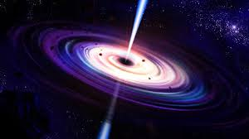
AGUJERO NEGRO
PONENTE: LUIS FERNANDO JESÚS RODRÍGUEZ ESTRELLA

Slide 2
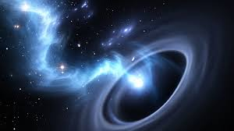
¿QUÉ ES UN AGUJERO NEGRO?

Slide 3
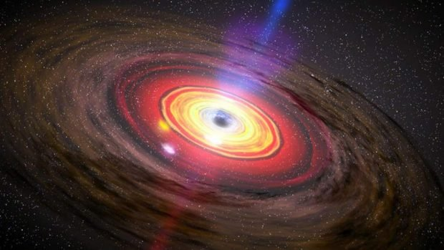
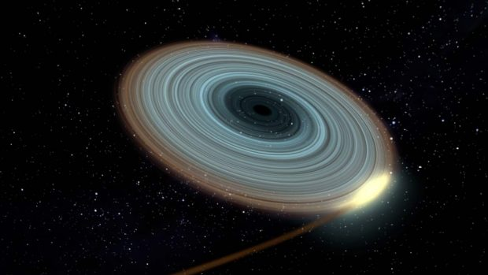
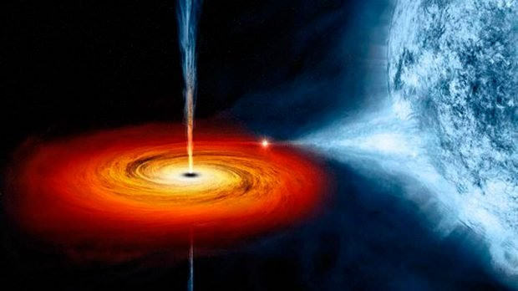
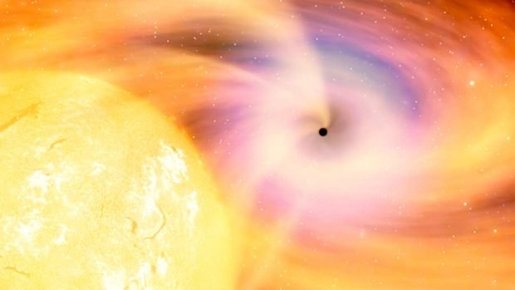
TIPOS DE AGUJEROS NEGROS
NEGRO SUPERMASIVO
NEGRO MEDIANO
AGUJEROS
NEGRO ESTELAR
MICROAGUJERO NEGRO

Slide 4
GRACIAS

